Slide 1
Đoạn video trên đề cập đến phong trào đấu tranh nào? Hãy cung cấp một vài thông tin mà em biết về phong trào này.

Slide 2
Bài 18. PHONG TRÀO CHỐNG PHÁP
TRONG NHỮNG NĂM 1885 - 1896
Một số cuộc khởi nghĩa tiêu biểu trong phong trào Cần Vương
Khởi nghĩa nông dân Yên Thế (1884 – 1913)

Slide 3
Bài 18. PHONG TRÀO CHỐNG PHÁP TRONG NHỮNG NĂM 1885 - 1896
M ột số cuộc khởi nghĩa tiêu biểu trong phong trào Cần Vương
a. Phong trào Cần Vương bùng nổ
Hãy cho biết nguyên nhân bùng nổ phong trào Cần vương cuối thế kỷ XIX.
Tại sao gọi là
phong trào Cần Vương?

Slide 4
Bài 18. PHONG TRÀO CHỐNG PHÁP TRONG NHỮNG NĂM 1885 - 1896
Một số cuộc khởi nghĩa tiêu biểu trong phong trào Cần Vương
a. Phong trào Cần Vương bùng nổ
Phái chủ chiến phản công quân Pháp tại Kinh thành Huế thất bại nên di chuyển ra Quảng Trị. Ngày 13/7/1885, Tôn Thất Thuyết thay mặt vua Hàm Nghi ban dụ Cần vương, kêu gọi toàn dân khởi nghĩa giúp vua cứu nước ➔ Phong trào Cần vương bùng nổ.

Slide 5
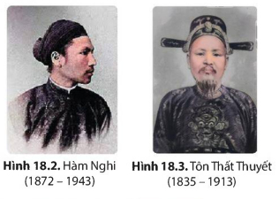
Bài 18. PHONG TRÀO CHỐNG PHÁP TRONG NHỮNG NĂM 1885 - 1896

Slide 6
Bài 18. PHONG TRÀO CHỐNG PHÁP TRONG NHỮNG NĂM 1885 - 1896
Một số cuộc khởi nghĩa tiêu biểu trong phong trào Cần Vương
b. Một số cuộc khởi nghĩa tiêu biểu

Slide 7
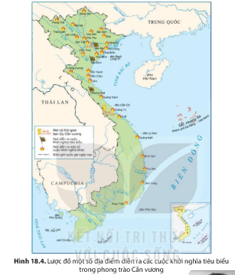
Bài 18. PHONG TRÀO CHỐNG PHÁP
TRONG NHỮNG NĂM 1885 - 1896
Một số cuộc khởi nghĩa tiêu biểu trong phong trào Cần Vương
b. Một số cuộc khởi nghĩa tiêu biểu
Hãy giới thiệu về một số cuộc khởi nghĩa tiêu biểu trong phong trào Cần Vương.

Slide 8
Bài 18. PHONG TRÀO CHỐNG PHÁP TRONG NHỮNG NĂM 1885 - 1896
Nguyễn Thiện Thuật
(1844 - 1926)
Phạm Bành
(1827 - 1887)
Đinh Công Tráng
(1842 - 1887)
Phan Đình Phùng
(1847 - 1896)

Slide 9
Bài 18. PHONG TRÀO CHỐNG PHÁP TRONG NHỮNG NĂM 1885 - 1896
Một số cuộc khởi nghĩa tiêu biểu trong phong trào Cần Vương
b. Một số cuộc khởi nghĩa tiêu biểu
Khởi nghĩa Bãi Sậy (1883) ở Bãi Sậy, Khoái Châu (nay thuộc Hưng Yên.
Khởi nghĩa Ba Đình (1886) ở Thượng Thọ, Mậu Thịnh, Mỹ Khê (Nay thuộc xã Ba Đình, huyện Nga Sơn, tỉnh Thanh Hóa).
Khởi nghĩa Hương Khê (1885 - 1888) - Thanh Hóa, Nghệ An, Hà Tĩnh, Quảng Bình.

Slide 10
Bài 18. PHONG TRÀO CHỐNG PHÁP
TRONG NHỮNG NĂM 1885 - 1896
Một số cuộc khởi nghĩa tiêu biểu trong phong trào Cần Vương
b. Một số cuộc khởi nghĩa tiêu biểu
Nêu nhận xét về phong trào Cần Vương chống Pháp cuối thế kỷ XIX.

Slide 11
Bài 18. PHONG TRÀO CHỐNG PHÁP TRONG NHỮNG NĂM 1885 - 1896
2. Khởi nghĩa nông dân Yên Thế (1884 – 1913)

Slide 12
Bài 18. PHONG TRÀO CHỐNG PHÁP TRONG NHỮNG NĂM 1885 - 1896
2. Khởi nghĩa nông dân Yên Thế (1884 – 1913)
Hãy cho biết nguyên nhân bùng nổ
của khởi nghĩa Yên Thế.

Slide 13
Bài 18. PHONG TRÀO CHỐNG PHÁP TRONG NHỮNG NĂM 1885 - 1896
Hoàng Hoa Thám (1858 - 1913)

Slide 14
Bài 18. PHONG TRÀO CHỐNG PHÁP TRONG NHỮNG NĂM 1885 - 1896
2. Khởi nghĩa nông dân Yên Thế (1884 – 1913)
Hãy cho biết nguyên nhân bùng nổ
của khởi nghĩa Yên Thế.
Hãy thể diện diễn biến chính của khởi nghĩa nông dân Yên Thế trên trục thời gian.

Slide 15
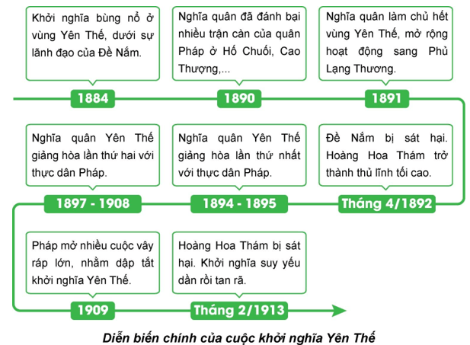
Bài 18. PHONG TRÀO CHỐNG PHÁP TRONG NHỮNG NĂM 1885 - 1896
2. Khởi nghĩa nông dân Yên Thế
(1884 – 1913)

Slide 16
Bài 18. PHONG TRÀO CHỐNG PHÁP
TRONG NHỮNG NĂM 1885 - 1896
Một số cuộc khởi nghĩa tiêu biểu trong phong trào Cần Vương
Khởi nghĩa nông dân Yên Thế (1884 – 1913)

Slide 17
Bài 18. PHONG TRÀO CHỐNG PHÁP
TRONG NHỮNG NĂM 1885 - 1896
LUYỆN TẬP – VẬN DỤNG

Slide 18
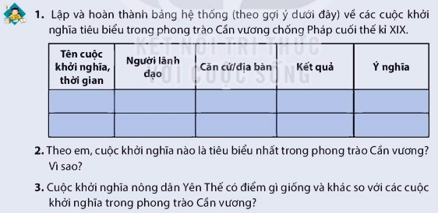
Bài 18. PHONG TRÀO CHỐNG PHÁP TRONG NHỮNG NĂM 1885 - 1896

Slide 19
Bài 18. PHONG TRÀO CHỐNG PHÁP TRONG NHỮNG NĂM 1885 - 1896
Thời gian | Khởi nghĩa Ba Đình (1886 - 1887) | Khởi nghĩa Bãi Sậy (1883 - 1892) | Khởi nghĩa Hương Khê (1885 - 1896)
Người lãnh đạo | Phạm Bành; Đinh Công Tráng | Đinh Gia Quế; Nguyễn Thiện Thuật | Phan Đình Phùng; Cao Thắng
Căn cứ, địa bàn | Làng Mậu Thịnh, Thượng Thọ, Mĩ Khê (nay thuộc xã Ba Đình, huyện Nga Sơn, Thanh Hoá) | Vùng bãi sậy ở phủ Khoái Châu (Hưng Yên); sau đó mở rộng ra: Hải Dương, Bắc Ninh,… | Thanh Hóa, Nghệ An, Hà Tĩnh, Quảng Bình
Kết quả | Thất bại | Thất bại | Thất bại
Ý nghĩa | - Làm tiêu hao một bộ phận sinh lực quân Pháp. - Góp phần làm chậm quá trình bình định quân sự của thực dân Pháp ở Việt Nam. - Để lại bài học kinh nghiệm cho các phong trào đấu tranh yêu nước sau này

Slide 20
Bài 18. PHONG TRÀO CHỐNG PHÁP TRONG NHỮNG NĂM 1885 - 1896
2. Cuộc khởi nghĩa Hương Khê tiêu biểu nhất trong phong trào Cần vương.
+ Thời gian tồn tại lâu nhất
+ Địa bàn rộng lớn nhất, khắp 4 tỉnh Bắc Trung Kì.
+ Trình độ tổ chức lực lượng của khởi nghĩa Hương Khê rất quy củ, do các tướng lĩnh tài ba chỉ huy; giữa các thứ quân có sự chỉ huy thống nhất, phối hợp khá chặt chẽ,...
+ Vũ khí chiến đấu có sự tiến bộ.
+ Phương thức tác chiến linh hoạt, sáng tạo.
+ Đẩy lui nhiều đợt tấn công của thực dân Pháp, gây cho Pháp nhiều tổn thất.

Slide 21
Bài 18. PHONG TRÀO CHỐNG PHÁP TRONG NHỮNG NĂM 1885 - 1896
Câu 3. Điểm giống và khác nhau giữa khởi nghĩa nông dân Yên Thế với các cuộc khởi nghĩa trong phong trào Cần Vương.
Giống nhau:
+ Đều là những cuộc khởi nghĩa chống thực dân Pháp xâm lược.
+ Lực lượng tham gia đều là nông dân.
+ Tất cả đều bị thất bại.

Slide 22
Bài 18. PHONG TRÀO CHỐNG PHÁP TRONG NHỮNG NĂM 1885 - 1896
- Khác nhau:
Đặc điểm | Khởi nghĩa Yên Thế | Khởi nghĩa cùng thời
Lãnh đạo | Nông dân ưu tú | Văn thân
Mục đích | Không khôi phục chế độ phong kiến mà bảo vệ cuộc sống của người nông dân, không nằm trong phong trào Cần Vương | Chống Pháp khôi phục chế độ phong kiến, hưởng ứng phong trào Cần Vương
Quy mô | Quy mô chưa lớn | Quy mô lớn (lan rộng nhiều tỉnh)
Thời gian | Tồn tại lâu (29 năm) | Thời gian chưa lâu (11 năm)

